Slide 1
ASI FUNCIONAN LOS BITS Y LOS BYTES
Fundamentos de Informática

Slide 2
Empleo de códigos a través de la historia
CÓDIGOS
de sonido
visuales
alfabeto morse
tarjetas perforadas
tambores
señales de humo
señales luminosas
de banderas

Slide 3
Sistemas Numéricos
Sistema Numérico Decimal o de base 10
Diez dígitos
0 1 2 3 4 5 6 7 8 9

Slide 4
Sistemas Numéricos
Base 60 : grados, horas, minutos y segundos
Babilónico
El más atrasado de todos: I V X L C D y M
Romano
Llega hasta nuestros días. Sistema Numérico Decimal
Indú y Árabe
Sistemas Numéricos
Binario
Base 2
Octal
Base 8
Hexadecimal
Base 16

Slide 5
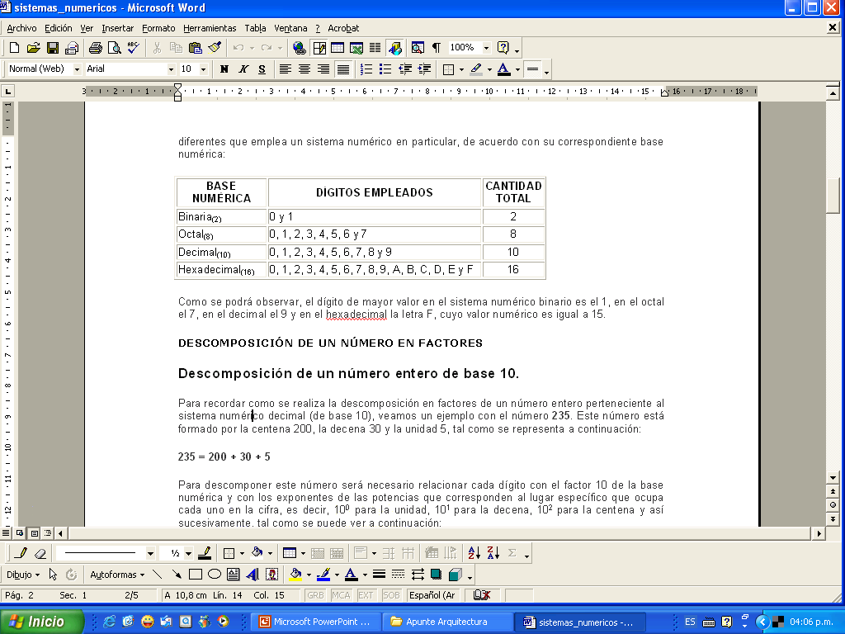
Sistemas Numéricos
Base de un sistema numérico

Slide 6
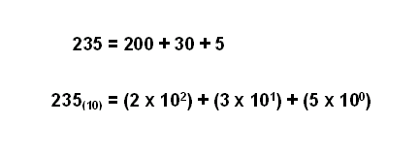
Descomposición de un número entero en factores

Slide 7
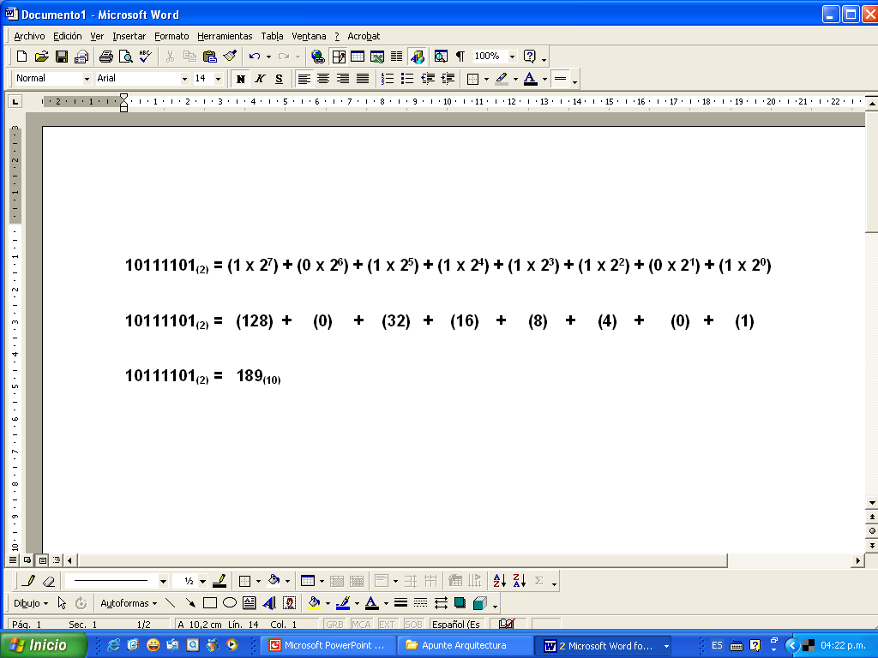
Conversión de un sistema numérico a otro
Binario a Decimal:

Slide 8
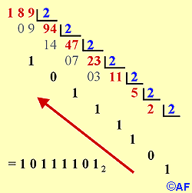
Conversión de un sistema numérico a otro
Decimal a Binario:

Slide 9

Suma de números binarios
Tabla de sumar de números binarios

Slide 10
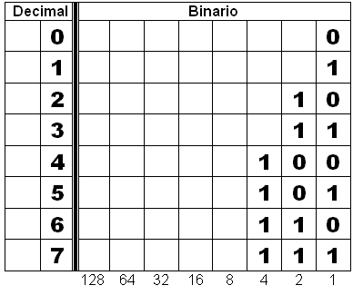
Números binarios
Correspondencia entre números decimales y binarios

Slide 11
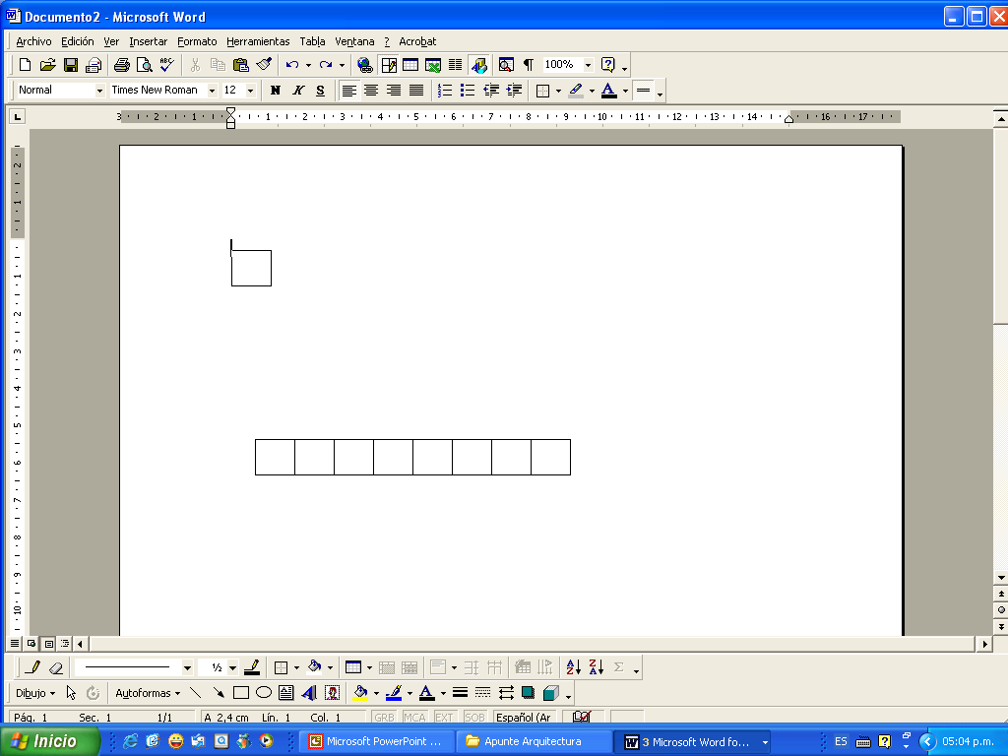
Los Bits y los Bytes
BIT
Unidad de memoria que puede almacenar un 0 o un 1
BYTE
Combinación de 8 BITs
Cadena de 0 y 1

Slide 12
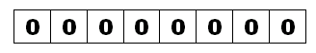

Los Bits y los Bytes
El valor numérico más bajo que puede almacenar un byte es:
que corresponde al valor decimal 0.
Y el mayor valor numérico posible de almacenar en un byte es:
equivalente al valor decimal 255.

Slide 13
Los Bits y los Bytes
A cada caracter alfanumérico se le asignó un byte.
Si combinamos 2 elementos en 8 posiciones podemos obtener 256 combinaciones.
ASCII
American Standard Code for Information Interchange
Código Estándar Americano para Intercambio de Información

Slide 14
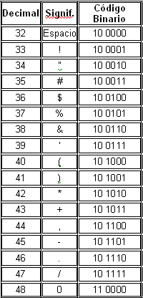
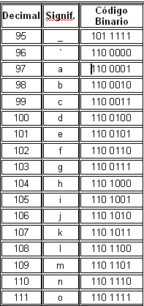
Los Bits y los Bytes
Código ASCII:

Slide 15
Los Bits y los Bytes
Código ASCII
Entre 0 y 31 instrucciones
De 32 a 127 alfabeto alfanumérico
De 128 a 255 caracteres de otros idiomas y signos menos convencionales

Slide 16
Así funcionan los Bits y los Bytes
Es más fácil para el sistema electrónico de la PC distinguir y manejar solamente dos entidades numéricas, en lugar de diez
Ingenieros y científicos convinieron:
“1” : existencia de un pulso eléctrico
(3 a 5 V)
“0” : no existencia de un pulso eléctrico
(cercano a 0 V)

Slide 17
Así funcionan los
Bits y los Bytes
Si la memoria RAM de la PC recibe la combinación:
0100 0001
“A”
65₍₁₀₎

Slide 18
Así funcionan los
Bits y los Bytes
Operador: para crear programas utiliza un lenguaje de “alto nivel”
“compilador”
Traduce a un lenguaje de “bajo nivel” o lenguaje de máquina

Slide 19
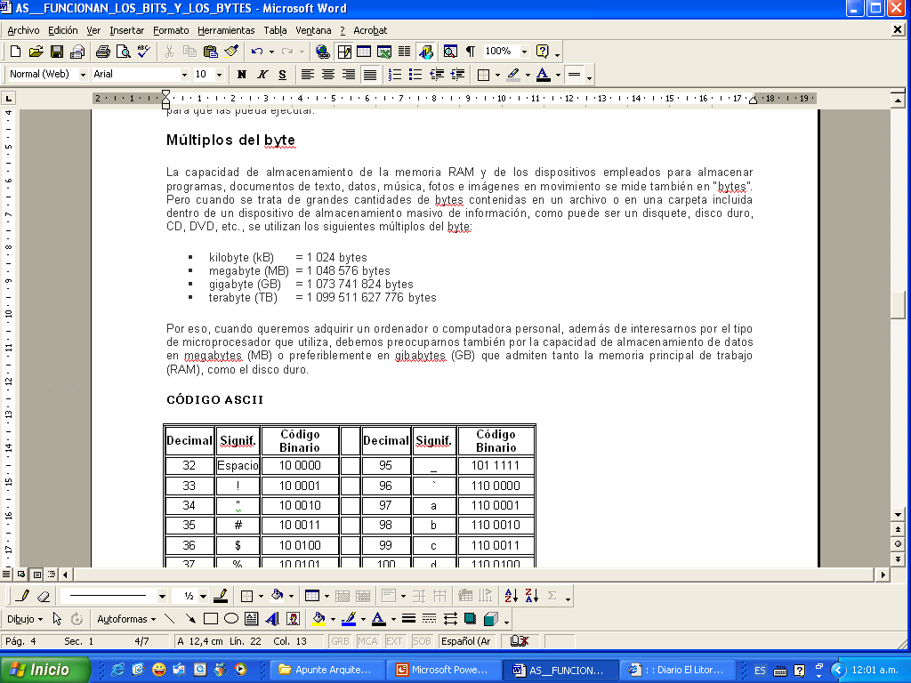
Múltiplos del byte

